Slide 1
РО 4.4. Аутентификация, авторизация, безопасность и интеграция frontend/backend
Хеширование и безопасное хранение паролей
Argon2id, salt, стоимость вычисления и безопасный passwordService
РО 4.4 • Password Hashing • Argon2id
01

Slide 2
Результаты занятия
✓
Объяснять, почему пароль нельзя хранить в открытом виде
✓
Использовать Argon2id для password hashing
✓
Различать hashing и encryption
✓
Использовать argon2.hash() и argon2.verify()
✓
Понимать назначение salt
✓
Понимать memoryCost, timeCost и parallelism
✓
Объяснять, почему быстрые hash-функции не подходят для password storage
✓
Интегрировать passwordService в register/login
✓
Понимать преимущества memory-hard алгоритмов
✓
Не возвращать passwordHash клиенту
РО 4.4 • Password Hashing • Argon2id
02

Slide 3
Учебные вопросы
1
Почему пароль нужно хешировать
Угроза утечки базы, hashing vs encryption и fast hash
2
Salt и структура password hash
Уникальный salt и закодированная строка Argon2
3
Argon2id
Memory-hard hashing и параметры стоимости
4
hash() и verify() в Node.js
Практическая реализация passwordService
5
Интеграция и эксплуатация
Register/login, rehash, ошибки и правила безопасности
РО 4.4 • Password Hashing • Argon2id
03

Slide 4
Учебный вопрос 1. Почему пароль нужно хешировать
Утечка базы не должна раскрывать исходные passwords
РО 4.4 • Password Hashing • Argon2id
04

Slide 5
Главная угроза: компрометация базы
• База данных может быть украдена из резервной копии, SQL-инъекции или скомпрометированного сервера.
• Если password хранится открытым текстом, злоумышленник получает его сразу.
• Пользователи часто повторно используют passwords на разных сервисах.
• Поэтому даже администратор базы не должен иметь возможность прочитать исходный password.
• Password storage проектируется с предположением, что hashes однажды могут попасть к атакующему.
РО 4.4 • Password Hashing • Argon2id
05

Slide 6
Hashing и encryption
Hashing
Encryption
• Одностороннее преобразование
• Исходное значение не требуется восстанавливать
• Подходит для проверки password
• При login выполняется verify
• Обратимое преобразование
• Данные можно расшифровать при наличии ключа
• Подходит для данных, которые нужно восстановить
• Для password storage обычно не используется
РО 4.4 • Password Hashing • Argon2id
06

Slide 7
Что хранить в users
Поле | Хранить? | Причина
password | Нет | Исходный секрет нельзя сохранять
passwordHash | Да | Используется для проверки password
salt отдельно | Обычно не требуется | Современный Argon2 encoding включает salt
алгоритм и параметры | Да, внутри encoded hash | Нужны для последующей verify
РО 4.4 • Password Hashing • Argon2id
07

Slide 8
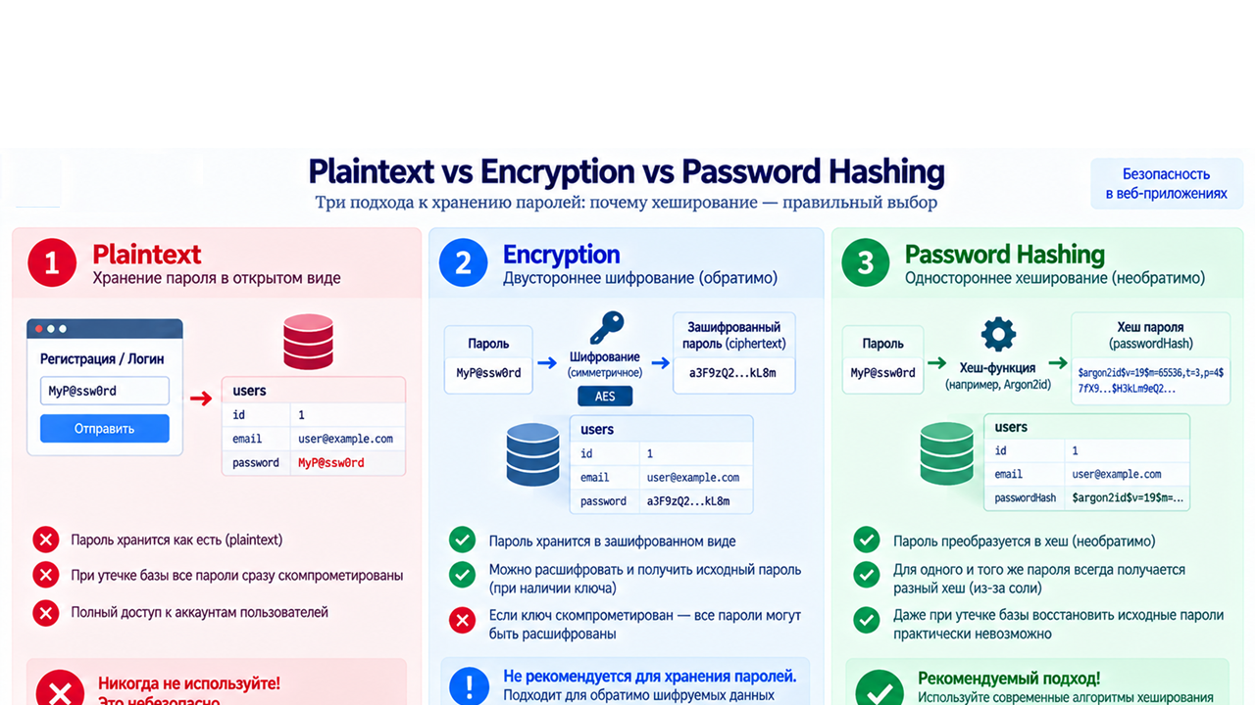
Plaintext vs Encryption vs Password Hashing

Slide 9
Почему SHA-256 недостаточно
• SHA-256 разработан как быстрый криптографический hash.
• Для файлов и цифровых подписей скорость полезна.
• Для password storage высокая скорость помогает атакующему проверять огромное количество guesses.
• Password hashing должен быть намеренно дорогим по CPU и памяти.
• Поэтому используются Argon2id, scrypt, bcrypt или PBKDF2, а не обычный SHA-256.
РО 4.4 • Password Hashing • Argon2id
09

Slide 10
Offline password cracking
• После кражи базы атакующий может проверять guesses локально.
• Сервер уже не может применить rate limit к этим попыткам.
• Защита зависит от сложности password и стоимости одного вычисления hash.
• Memory-hard алгоритмы увеличивают стоимость массового перебора на GPU и специализированном оборудовании.
РО 4.4 • Password Hashing • Argon2id
10

Slide 11
Учебный вопрос 2. Salt и структура password hash
Одинаковые passwords не должны давать одинаковые сохранённые значения
РО 4.4 • Password Hashing • Argon2id
11

Slide 12
Что такое salt
• Salt — случайное уникальное значение, которое участвует в password hashing.
• Для каждой учётной записи используется собственный salt.
• Salt не является секретом.
• Salt хранится вместе с hash.
• Одинаковый password с разными salts даёт разные encoded hashes.
• Salt защищает от заранее рассчитанных rainbow tables.
РО 4.4 • Password Hashing • Argon2id
12

Slide 13
Одинаковый password — разные hashes
Запрос: Два пользователя выбирают один password
User A: password = Example123!
User B: password = Example123!
Результат
Hash A: $argon2id$...$saltA$...
Hash B: $argon2id$...$saltB$...
Пояснение
• Уникальный salt делает сохранённые значения различными.
РО 4.4 • Password Hashing • Argon2id
13

Slide 14
Encoded hash содержит метаданные
• Современный Argon2 hash обычно хранится в PHC-подобной строке.
• Строка содержит вариант алгоритма.
• Содержит версию и параметры стоимости.
• Содержит salt.
• Содержит итоговый hash.
• Благодаря этому verify знает, как проверить password.
РО 4.4 • Password Hashing • Argon2id
14

Slide 15
Пример Argon2id encoded string
$argon2id$v=19$m=65536,t=3,p=4$<salt>$<hash>
РО 4.4 • Password Hashing • Argon2id
15

Slide 16
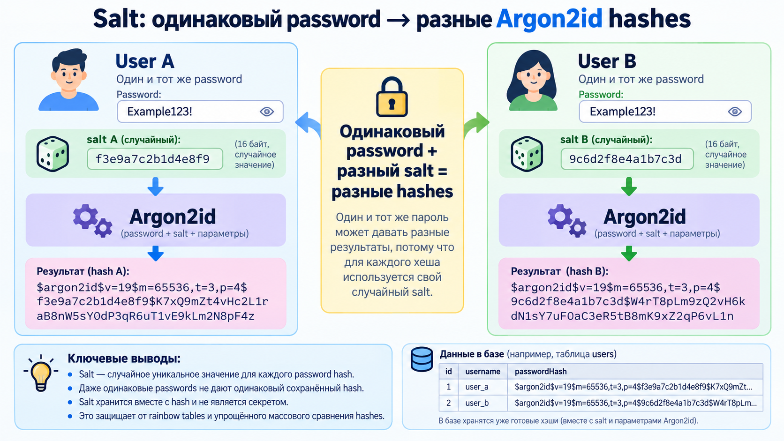
Salt: одинаковый password → разные Argon2id hashes

Slide 17
Учебный вопрос 3. Argon2id
Memory-hard password hashing для современных приложений
РО 4.4 • Password Hashing • Argon2id
17

Slide 18
Почему Argon2id
• Argon2id — вариант Argon2, предназначенный для password hashing и сочетающий защитные свойства Argon2i и Argon2d.
• Argon2 победил Password Hashing Competition.
• Argon2id устойчив к массовому перебору на GPU благодаря затратам памяти.
• OWASP рекомендует Argon2id для новых приложений.
• Стоимость вычисления можно адаптировать к возможностям сервера.
РО 4.4 • Password Hashing • Argon2id
18

Slide 19
Argon2: три основных параметра
Параметр | Что регулирует | Эффект
memoryCost | Объём используемой памяти | Увеличивает стоимость атаки по памяти
timeCost | Количество проходов/итераций | Увеличивает время вычисления
parallelism | Степень параллельности | Определяет число lanes/параллельных вычислений
РО 4.4 • Password Hashing • Argon2id
19

Slide 20
Memory-hard — ключевая идея
• Обычный быстрый hash в основном требует вычислительной мощности.
• Argon2 дополнительно требует значительный объём памяти.
• При массовом переборе память становится дорогим ограничивающим ресурсом.
• Цель — сделать один login приемлемым для сервера, но миллионы guesses дорогими для атакующего.
РО 4.4 • Password Hashing • Argon2id
20

Slide 21
Ориентир OWASP для Argon2id
memoryCost | timeCost | parallelism | Комментарий
19 MiB | 2 | 1 | Минимальная рекомендуемая конфигурация
46 MiB | 1 | 1 | Альтернативный баланс CPU/RAM
12 MiB | 3 | 1 | Больше итераций, меньше памяти
РО 4.4 • Password Hashing • Argon2id
21

Slide 22
Не максимизируйте параметры бездумно
• Слишком дешёвый hash облегчает brute force.
• Слишком дорогой hash замедляет login легитимных пользователей.
• Очень тяжёлый hash может усилить DoS-риск при массовых запросах login.
• Параметры выбирают на реальном сервере и периодически пересматривают.
• OWASP рекомендует держать вычисление hash практически приемлемым для приложения.
РО 4.4 • Password Hashing • Argon2id
22

Slide 23
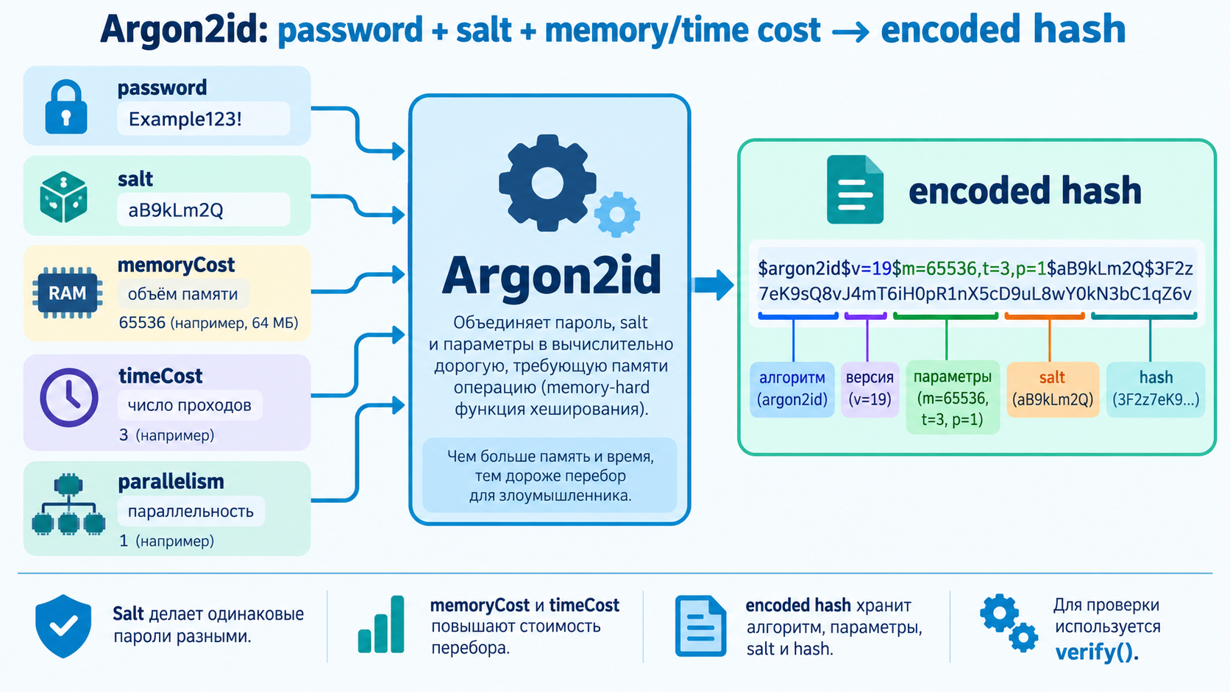
Argon2id: password + salt + memory/time cost → encoded hash

Slide 24
Учебный вопрос 4. hash() и verify() в Node.js
Пакет argon2 скрывает низкоуровневую криптографию
РО 4.4 • Password Hashing • Argon2id
24

Slide 25
Пакет argon2 для Node.js
• Пакет предоставляет async hash() и verify().
• Argon2id используется по умолчанию.
• Salt генерируется библиотекой автоматически.
• hash() возвращает encoded string.
• verify() получает encoded hash и введённый password.
РО 4.4 • Password Hashing • Argon2id
25

Slide 26
Установка
npm install argon2
РО 4.4 • Password Hashing • Argon2id
26

Slide 27
Хеширование password
JAVASCRIPT
import * as argon2 from "argon2";
const passwordHash = await argon2.hash(password);
Что важно
• password существует в памяти приложения только во время обработки запроса.
• argon2.hash() генерирует salt автоматически.
• Результат содержит алгоритм, параметры, salt и hash.
• В PostgreSQL сохраняется passwordHash.
РО 4.4 • Password Hashing • Argon2id
27

Slide 28
Проверка password
JAVASCRIPT
const valid = await argon2.verify(
user.passwordHash,
password
);
if (!valid) {
return null;
}
Что важно
• Сначала загружается сохранённый passwordHash.
• verify() извлекает параметры и salt из encoded string.
• Введённый password проверяется относительно сохранённого значения.
• Исходный password из hash не восстанавливается.
РО 4.4 • Password Hashing • Argon2id
28

Slide 29
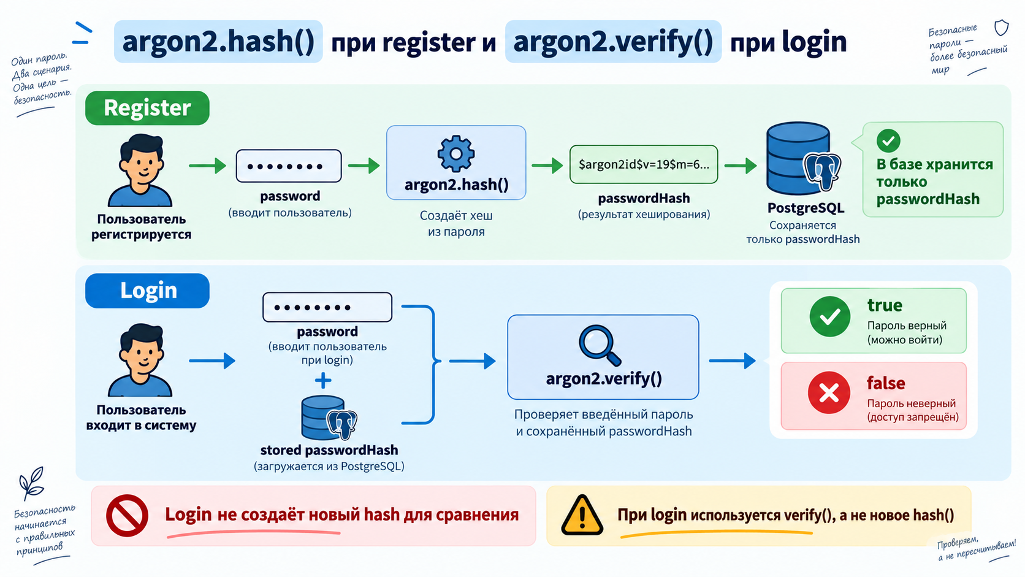
argon2.hash() при register и argon2.verify() при login

Slide 30
passwordService.js
JAVASCRIPT
import * as argon2 from "argon2";
export async function hashPassword(password) {
return argon2.hash(password);
}
export async function verifyPassword(passwordHash, password) {
return argon2.verify(passwordHash, password);
}
Что важно
• Криптографическая логика изолирована в отдельном Service.
• Auth Service не зависит от деталей библиотеки.
• Позже алгоритм или параметры можно изменить централизованно.
РО 4.4 • Password Hashing • Argon2id
30

Slide 31
Почему не нужно вручную генерировать salt
• Современная password-hashing библиотека должна корректно генерировать случайный salt.
• Ручная генерация salt добавляет лишний код и риск ошибки.
• node-argon2 сам формирует encoded hash со всеми нужными данными.
• В таблице users достаточно одного поля passwordHash.
РО 4.4 • Password Hashing • Argon2id
31

Slide 32
Что нельзя делать с hash
• Не сравнивайте passwordHash через обычное ===.
• Не хешируйте введённый password заново и не сравнивайте две строки hash.
• Новый вызов hash() использует новый salt и создаёт другое значение.
• Для проверки всегда используйте verify(storedHash, password).
РО 4.4 • Password Hashing • Argon2id
32

Slide 33
Учебный вопрос 5. Интеграция и эксплуатация
Password hashing становится частью register/login, но не всего приложения
РО 4.4 • Password Hashing • Argon2id
33

Slide 34
Register Service
JAVASCRIPT
export async function registerUser({ name, email, password }) {
const passwordHash = await hashPassword(password);
return prisma.user.create({
data: { name, email, passwordHash },
select: { id: true, name: true, email: true, role: true }
});
}
Что важно
• password приходит из HTTP body.
• Перед записью вызывается hashPassword().
• В Prisma передаётся passwordHash.
• select исключает passwordHash из ответа.
РО 4.4 • Password Hashing • Argon2id
34

Slide 35
Login Service
JAVASCRIPT
export async function authenticateUser(email, password) {
const user = await prisma.user.findUnique({ where: { email } });
if (!user) return null;
const valid = await verifyPassword(user.passwordHash, password);
if (!valid) return null;
return {
id: user.id,
name: user.name,
email: user.email,
role: user.role
};
}
Что важно
• Login не создаёт новый hash.
• Используется verify() относительно сохранённого encoded hash.
• И неизвестный email, и неверный password дают одинаковый внешний результат.
• passwordHash остаётся только на сервере.
РО 4.4 • Password Hashing • Argon2id
35

Slide 36
Что хранится после регистрации
Запрос: POST /api/auth/register
{
"email": "alex@example.com",
"password": "ExamplePassword123!"
}
Результат
users.password_hash = $argon2id$...
HTTP response = { id, name, email, role }
Пояснение
• Исходный password не сохраняется и не возвращается.
РО 4.4 • Password Hashing • Argon2id
36

Slide 37
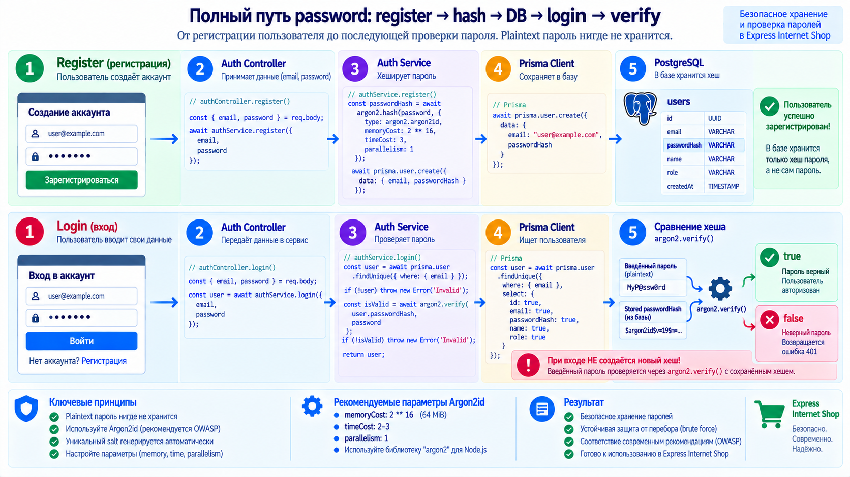
Полный путь password: register → hash → DB → login → verify

Slide 38
Изменение параметров со временем
• Аппаратное обеспечение становится быстрее.
• Стоимость password hashing следует периодически пересматривать.
• Encoded hash хранит параметры старого вычисления.
• После успешного login старый hash можно пересчитать с более сильными параметрами.
• Обновление можно выполнять постепенно при входе пользователей.
РО 4.4 • Password Hashing • Argon2id
38

Slide 39
Pepper — дополнительный слой
• Pepper — общий секрет приложения, дополнительный к уникальному salt.
• Pepper не хранится рядом с password hashes в базе.
• Его следует хранить в secrets manager или защищённой конфигурации.
• Pepper усложняет эксплуатацию и ротацию.
• Для учебного Internet Shop pepper не требуется.
РО 4.4 • Password Hashing • Argon2id
39

Slide 40
Password policy и hashing — разные задачи
• Hashing защищает сохранённые credentials.
• Password policy влияет на устойчивость самого password к guessing.
• Не следует полагаться только на сложность алгоритма.
• Rate limiting защищает online login attempts.
• MFA дополнительно снижает риск компрометации одного password.
РО 4.4 • Password Hashing • Argon2id
40

Slide 41
Правила реализации
✓
Никогда не хранить plaintext password
✓
Использовать verify(), а не ручное сравнение hashes
✓
Не использовать MD5, SHA-1 или простой SHA-256 для password storage
✓
Не возвращать passwordHash клиенту
✓
Использовать специализированный password hashing
✓
Не писать password и passwordHash в обычные application logs
✓
Для новых приложений предпочитать Argon2id
✓
Использовать HTTPS для передачи credentials
✓
Доверять библиотеке генерацию salt
РО 4.4 • Password Hashing • Argon2id
41

Slide 42
Типичные ошибки студентов
Ошибка | Почему плохо | Правильно
Сохранить password | Утечка раскрывает credentials | Сохранять passwordHash
SHA-256(password) | Слишком быстрый для password storage | Argon2id
Один общий salt | Одинаковые passwords легче сопоставлять | Уникальный salt автоматически
hash(password) === storedHash | Новый salt создаёт новый hash | argon2.verify()
Вернуть User целиком | Может утечь passwordHash | Использовать select
РО 4.4 • Password Hashing • Argon2id
42

Slide 43
Производительность login
• Password verification намеренно дороже обычных операций.
• Это нормально для authentication endpoint.
• Не следует выполнять Argon2 для каждого обычного API-запроса.
• После login пользователь идентифицируется через session или token.
• Rate limiting помогает защитить login endpoint от массового перебора.
РО 4.4 • Password Hashing • Argon2id
43

Slide 44
Мини-практика: passwordService
Проверьте, как Argon2id создаёт и проверяет hashes.
Задание
Критерии проверки
• Создать два hash одного password
• Сравнить строки и убедиться, что они различаются
• Проверить оба hash через verify()
• Проверить неправильный password
• Рассмотреть encoded string и найти обозначение argon2id
• Два hash одного password различаются
• verify() возвращает true для правильного password
• verify() возвращает false для неправильного password
• Студент объясняет роль salt
РО 4.4 • Password Hashing • Argon2id
44

Slide 45
Небольшой эксперимент
JAVASCRIPT
const hash1 = await argon2.hash("Example123!");
const hash2 = await argon2.hash("Example123!");
console.log(hash1 === hash2); // false
console.log(await argon2.verify(hash1, "Example123!")); // true
console.log(await argon2.verify(hash1, "wrong")); // false
Что важно
• Одинаковый password даёт разные encoded hashes из-за разных salts.
• Различие hashes не мешает verify().
• Это ожидаемое и правильное поведение.
РО 4.4 • Password Hashing • Argon2id
45

Slide 46
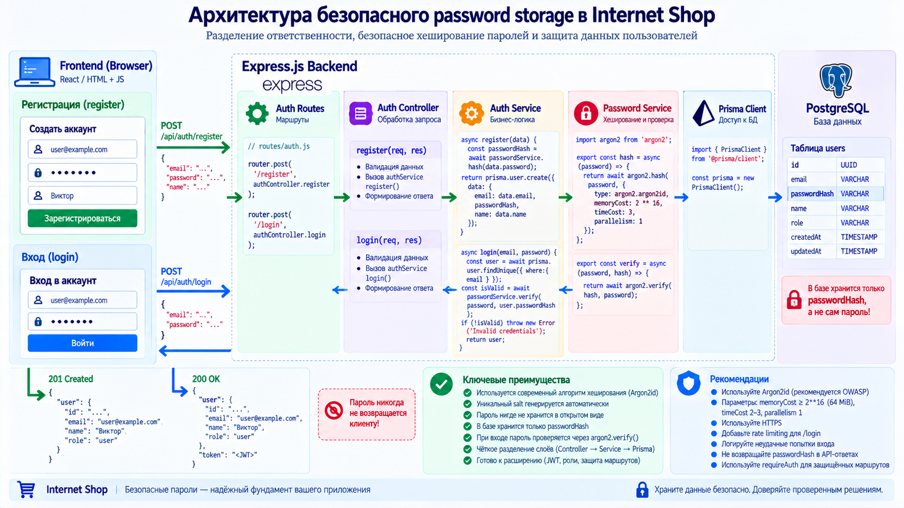
Архитектура безопасного password storage в Internet Shop

Slide 47
Контрольные вопросы
1
1. Почему password нельзя хранить открытым текстом?
6
6. Почему два одинаковых passwords дают разные Argon2 hashes?
2
2. Чем hashing отличается от encryption?
7
7. Что регулируют memoryCost и timeCost?
3
3. Почему SHA-256 не подходит для password storage?
8
8. Для чего используется argon2.verify()?
4
4. Что такое salt?
9
9. Почему нельзя сравнивать новый hash password со storedHash через ===?
5
5. Нужно ли скрывать salt?
10
10. Почему passwordHash нельзя отправлять frontend?
РО 4.4 • Password Hashing • Argon2id
47

Slide 48
Итоги занятия
1
Passwords должны храниться только в виде специализированных password hashes.
6
node-argon2 использует Argon2id по умолчанию и автоматически создаёт salt.
2
Hashing является односторонним, в отличие от encryption.
7
hash() используется при регистрации и смене password.
3
Быстрые hash-функции не подходят для password storage.
8
verify() используется при login.
4
Уникальный salt защищает от precomputed attacks и одинаковых hashes.
9
passwordService изолирует криптографическую логику.
5
Argon2id — современный memory-hard алгоритм для password hashing.
10
passwordHash никогда не должен попадать в клиентский ответ.
РО 4.4 • Password Hashing • Argon2id
48

